Slide 1


TAHAP PEMANGGILAN DAN PEMBACAAN DAKWAAN
PERTEMUAN KE .10
Mashuril Anwar, S.H., M.H.

Slide 2

PANGGILAN
Surat Panggilan Pemeriksaan
Prosedur Pemanggilan
Bentuk Pemanggilan Saksi, Tersangka dan ahli

Slide 3
PANGGILAN
Pasal 112 ayat 1 KUHAP
Penyidik yang melakukan pemeriksaan, dengan menyebutkan alasan pemanggilan secara jelas, berwenang memanggil tersangka dan saksi yang dianggap perlu untuk diperiksa dengan surat panggilan yang sah dengan memperhatikan tenggang waktu yang wajar antara diterimanya panggilan dan hari seorang itu diharuskan memenuhi panggilan tersebut
Orang yang dipanggil wajib datang kepada penyidik dan jika ia tidak datang, penyidik memanggil sekali lagi, dengan perintah kepada petugas untuk membawa kepadanya.
Acaman Bagi saksi yang tidak datang di panggil
Pasal 224 KUHP
Barang siapa dipanggil sebagai saksi, ahli, atau juru bahasa menurut Undang-Undang dengan sengaja tidak memenuhi kewajiban berdasarkan Undang-Undang yang harus dipenuhinya, diancam :
Dalam perkara pidana, dengan pidana penjara paling lama sembilan bulan
dalam perkara lain paling lama enam bulan
Surat Panggilan Pemeriksaan
Prosedur Pemanggilan
Bentuk Dan Cara Pemangggilan

Slide 4
PANGGILAN
Surat Panggilan Pemeriksaan
Panggilan sebagai Saksi
Panggilan sebagai Tersangka/Terdakwa
Panggilan sebagai Ahli
Untuk melakukan pemeriksaan dalam tindak pidana, penyidik dan penyidik pembantu mempunyai wewenang melakukan pemanggilan terhadap :
tersangka, yang karena perbuatannya atau keadaanya berdasarkan bukti permulaaan patut diduga sebagai pelaku tindak pidana;
saksi yang dianggap perlu untuk diperiksa;
pemanggilan seorang ahli yang memiliki keahlian khusus tentang hal yang diperlukan untuk membuat terang sesuatu perkara pidana yang sedang diperiksa.
Agar panggilan yang dilakukan oleh setiap aparat penegak hukum dapat dianggap sah dan sempurna, maka harus dipenuhi syarat-syarat yang telah ditentukan undang-undang. Dalam pemanggilan pada tingkat pemeriksaan di penyidikan diatur dalam pasal 112, 119 dan 227 KUHAP
Prosedur Pemanggilan
Bentuk Dan Cara Pemangggilan

Slide 5
PANGGILAN
Panggilan berbentuk “surat panggilan”, yang memuat antara lain :
alasan pemanggilan, dalam hal ini haruslah tegas dijelaskan status orang yang dipanggil apakah sebagai tersangka atau saksi, agar memberikan kepastian hukum dan kejelasan bagi orang yang dipanggil ;
surat panggilan ditanda tangani pejabat penyidik (pasal 112 ayat 1)
Pemanggilan memperhatikan tenggang waktu yang wajar dan layak, dengan jalan :
memperhatikan tenggang waktu antara tanggal hari diterimanya surat panggilan dengan hari tanggal orang yang dipanggil tersebut menghadap (pasal 112 ayat 1)
atau surat panggilan harus disampaikan selambat-lambatnya tiga (tiga) hari sebelum tanggal hadir yang ditentukan dalam surat panggilan; (penjelasan pasal 152 ayat 2 dan pasal 227 ayat 1 KUHAP).
Bila tenggang waktu tidak terpenuhi pasal 227 ayat 1 KUHAP maka panggilan tidak memenuhi syarat untuk dianggap sah. Sehingga orang yang dipanggil dapat memilih apakah akan tetap hadir memenuhi panggilan ataukah tidak akan hadir
Pasal 228 KUHAP jangka atau tenggang waktu menurut undang-undang ini diperhitungkan pada hari berikutnya
Akan tetapi dalam Lampiran Keputusan Menteri Kehakiman No.M.14-PW.07.03/1983 angka 18, telah memberi penegasan tenggang waktu diterapkan sesuai dengan situasi dan kondisi setempat dan tidak dianalogikan sesuai dengan penjelasan pasal 152 ayat 2 Sehingga pemanggilan dapat disampaikan sehari sebelum diperiksa.
Surat Panggilan Pemeriksaan
Prosedur Pemanggilan
Bentuk Dan Cara Pemangggilan

Slide 6

Kriteria Pemangggilan saksi, tersangka dan ahli
SAKSI
Tidak Dapat Didengar Sebagai Saksi
Penerapan Keterangan Saksi
Pasal 185 KUHAP

Slide 7
Pasal 1 ayat 26 KUHAP, Saksi adalah orang yang dapat memberikan keterangan guna kepentingan penyidikan, penuntutan dan peradilan tentang suatu perkara pidana yang ia dengar sendiri, ia lihat sendiri dan ia alami sendiri.
Pasal 1 ayat 27 KUHAP, Keterangan saksi adalah salah satu alat bukti dalam perkara pidana yang berupa keterangan dari saksi mengenai suatu peristiwa pidana yang ia dengar sendiri, ia lihat sendiri dan ia alami sendiri dengan menyebut alasan dari pengetahuannya itu.
Ada 2 (dua) bentuk saksi yaitu :
1. Saksi a charge yaitu saksi berasal dari Penyidik atau Penuntut Umum
2. Saksi a de charge (saksi yang menguntungkan) diajukan oleh tersangka/terdakwa diatur dalam :
Pasal 65 KUHAP, tersangka atau terdakwa berhak untuk mengusahakan diri mengajukan saksi dan atau seseorang yang memiliki keahlian khusus guna memberikan keterangan yang menguntungkan bagi dirinya.
Pasal 116 ayat 3 KUHAP, dalam pemeriksaan tersangka ditanya apakah ia menghendaki didengarnya saksi yang dapat menguntungkan baginya dan bilamana ada maka hal itu dicatat dalam berita acara.
Tersangka adalah seorang yang karena perbuatannya atau keadaannya, berdasarkan bukti permulaan patut diduga sebagai pelaku tindak pidana (Pasal 1 angka 14 KUHAP).
Keterangan ahli adalah keterangan yang diberikan oleh seorang yang memiliki keahlian khusus tentang hal yang diperlukan untuk membuat terang suatu perkaraguna kepentingan pemeriksaan (Pasal 1 angka 28 KUHAP)
Kriteria Pemangggilan saksi, tersangka dan ahli
SAKSI
Tidak Dapat Didengar Sebagai Saksi
Penerapan Keterangan Saksi
Pasal 185 KUHAP

Slide 8
Kriteria Pemangggilan saksi, tersangka dan ahli
Tidak Dapat Didengar Sebagai Saksi
Pasal 168 KUHAP
Tidak dapat didengar keterangannya dan dapat mengundurkan diri sebagai saksi :
a. keluarga sedarah atau semenda dalam garis lurus ke atas atau ke bawah sarnpai derajat ketiga dari terdakwa atau yang bersama-sama sebagai terdakwa.
b. saudara dan terdakwa atau yang bérsama-sama sebagai terdakwa, saudara ibu atau saudara bapak, juga mereka yang mempunyai hubungan karena perkawinan dari anakanak saudara terdakwa sampal derajat ketiga
c. suami atau isteri terdakwa meskipun sudah bercerai atau yang bersama-sama sebagai terdakwa.
Pasal 169, apabila dalam hal mereka menghendakinya dan penuntut umum serta tegas menyetujuinya dapat memberi keterangan di bawah sumpah.
SAKSI
Tidak Dapat Didengar Sebagai Saksi
Penerapan Keterangan Saksi
Pasal 185 KUHAP

Slide 9
Kriteria Pemangggilan saksi, tersangka dan ahli
Saksi mendengar sendiri, melihat sendiri, mengalami sendiri dan memberikan alasan pengetahuanya dan dinyatakan dalam persidangan.
SAKSI
Satu saksi tidak cukup harus ada alat bukti lain.
Tidak Dapat Didengar Sebagai Saksi
Hasil rekaan, Pendapat bukan sebagai keterangan saksi
Hakim dalam menilai kebenaran keterangan saksi harus dengan sungguh-sungguh :
Persesuaian antara keterang-an saksi yang satu dengan yang lain.
Persesuaian keterangan saksi dengan alat bukti lain
Alasan yang dipergunakan saksi dalam memberikan keterangan tertentu.
Cara hidup dan kesusilaan saksi yang dapat mempengaruhi keterangan itu dipercaya.
Penerapan Keterangan Saksi
Pasal 185 KUHAP

Slide 10
Penasihat Hukum dan Surat Kuasa

Slide 11

PENASIHAT HUKUM/ADVOKAT/
BANTUAN HUKUM
Dalam KUHAP dan Undang-Undang No. 18 Tahun 2003 Tentang Advokat bahwa Pihak yang dapat melakukan advokasi atau pembelaan atau bantuan hukum terhadap tersangka dan terdakwa dalam semua tingkat pemeriksaan adalah Penaihat Hukum/advokat. Hal ini mengacu pada ketentuan :
Pasal 54 KUHAP menyatakan bahwa guna kepentingan pembelaan, tersangka atau terdakwa berhak mendapat bantuan hukum dari seorang atau lebih penasihat hukum selama dalam waktu dan pada setiap tingkat pemeriksaan, menurut tata cara yang ditentukan dalam undang-undang ini.
Untuk mendapatkan penasihat hukum tersebut dalam Pasal 54, tersangka atau terdakwa berhak memilih sendiri penasihat hukumnya.

Slide 12
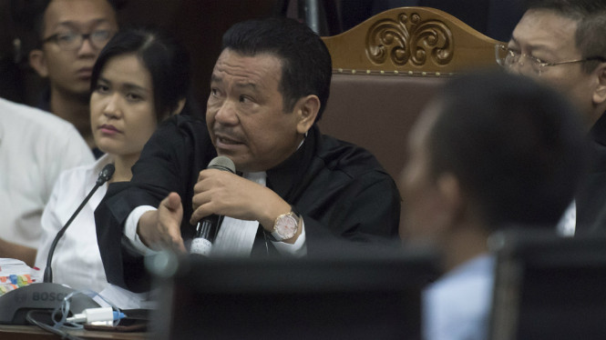
Wajib Didampingi Penasihat Hukum :
Pejabat yang bersangkutan pada semua tingkat pemeriksaan dalam proses peradilan wajib menunjuk penasihat hukum :
Dalam hal tersangka atau terdakwa disangka atau didakwa melakukan tindak pidana yang diancam dengan pidana mati atau ancaman pidana lima belas tahun atau lebih
Bagi mereka yang tidak mampu yang diancam dengan pidana lima tahun atau lebih yang tidak mempunyai penasihat hukum sendiri,.
Setiap penasihat hukum yang ditunjuk untuk bertindak sebagai Penasihat Hukum memberikan bantuannya dengan cuma-cuma.(Pasal 56 KUHAP)
Penasihat hukum adalah seorang yang memenuhi syarat yang ditentukan oleh atau berdasar undang-undang untuk memberi bantuan hukum. (Pasal 1 angka 13 KUHAP)
Advokat adalah orang yang berprofesi memberi jasa hukum, baik di dalam maupun di luar pengadilan yang memenuhi persyaratan berdasarkan ketentuan Undang-Undang ini.(Pasal 1 UUAdvokat)
Dalam KUHAP tidak diatur mengenai pendampingan atau pemberian bantuan hukum kepada saksi dalam proses peradilan pidana, sedangkan untuk menjadi saksi adalah kewajiban dari setiap warga negara.
Pasal 5 ayat (2) UU No. 13 Tahun 2006 Tentang Perlindungan Saksi dan Korban diatur bahwa dalam kasus-kasus tertentu sesuai dengan keputusan Lembaga Perlindungan Saksi dan Korban, saksi berhak mendapatkan nasihat hukum.
Yang berhak memberikan bantuan hukum kepada tersangka dan terdakwa dalam setiap tingkat pemeriksaan proses peradilan pidana adalah advokat. Kemudian, meski tidak diatur oleh KUHAP saksi dapat saja didampingi oleh advokat jika diperlukan.

Slide 13
Hak Penasihat Hukum :
Penasihat hukum berhak menghubungi tersangka sejak saat ditangkap, atau ditahan pada setiap tingkat pemeriksaan menurut tata cara yang ditentukan dalam undang-undang ini
Penasihat hukum berhak menghubungi dan berbicara dengan tersangka pada setiap tingkat pemeriksaan dan setiap waktu untuk kepentingan pembelaan perkaranya (Pasal 69 KUHAP).
Jika terdapat bukti bahwa penasihat hukum tersebut menyalahgunakan haknya dalam pembicaraan dengan tersangka maka sesuai dengan tingkat pemeriksaan, penyidik, penuntut umum atau petugas lembaga pemasyarakatan memberi peringatan kepada penasihat hukum.
Apabila peringatan tersebut tidak diindahkan, maka hubungan tersebut diawasi oleh pejabat yang tersebut
Apabila setelah diawasi, haknya masih di salahgunakan, maka hubungan tersebut disaksikan oleh pejabat tersebut dan apabila setelah itu tetap dilanggar maka hubungan selanjutnya dilarang (Pasal 70 KUHAP).
Penasihat hukum, sesuai dengan tingkat pemeriksaan, dalam berhubungan dengan tersangka diawasi oleh penyidik, penuntut umum atau petugas lembaga pemasyarakatan tanpa mendengar isi pembicaraan.
Dalam hal kejahatan terhadap keamanan negara, pejabat tersebut dapat mendengar isi pembicaraan. (Pasal 71 KUHAP)
Atas permintaan tersangka atau penasihat hukumnya pejabat yang bersangkutan memberikan turunan berita acara pemeriksaan untuk kepentingan pembelaannya (Pasal 72 KUHAP).
Penasihat hukum berhak mengirim dan menerima surat dari tersangka setiap kali dikehendaki olehnya.(Pasal 73 KUHAP)

Slide 14
Contoh Surat Kuasa Pendampingan Untuk Tersangka
SURAT KUASA KHUSUS
Yang bertanda tangan di bawah ini,
Nama : dst ....
Selanjutnya disebut sebagai PEMBERI KUASA
Dalam hal ini telah memilih domisili hukum di kantor kuasanya di bawah ini, dengan ini memberikan kuasa untuk bertindak baik secara sendiri-sendiri maupun bersama-sama kepada :
- Dr. Ali Abdullah M., S.H., M.H., M.M., M.Kn. - Bambang Suryowidodo, S.H., M.H.
- Jaskur Galampa, S.E., S.H., M.H. - La Ode Kudus, S.H.
- Adrisman, S.H., M.H. - Aulia Trie Mellynea, S.H.
Para Advokat dari Kantor Advokat MAAS Law Offices, beralamat Kantor di Jl. Hidup Baru Raya Nomor 27, Gandaria Utara, Kebayoran Baru, Jakarta Selatan, INDONESIA 12140, Telp (012)7258930 – 7226656, fax 7226656, selanjutnya disebut sebagai PENERIMA KUASA.
------------------------------------------------------------------------- K H U S U S --------------------------------------------------------------------------
Bertindak sebagai Advokat/Penasihat Hukum Pemberi kuasa untuk memberikan nasehat dan bantuan hukum, membela serta mendampingi Pemberi Kuasa pada setiap pemeriksaan sebagai tersangka di Polda Metro Jaya berdasarkan Laporan Polisi No. ...................................................................., sebagaimana disangkakan kepadanya berdasarkan Pasal .........................................
Selanjutnya untuk keperluan tersebut diatas, Penerima Kuasa diberi hak untuk melakukan segala tindakan hukum, memberikan keterangan yang berhubungan dengan perkara dimaksud, menghadap instansi-instansi, pejabat-pejabat, serta melakukan upaya Hukum yang dianggap baik dan perlu oleh Penerima Kuasa demi mempertahankan dan membela hak dan kepentingan Hukum Pemberi Kuasa berdasarkan ketentuan Peraturan perundang – undangan yang berlaku.
Demikian surat kuasa ini diberikan dengan hak subtitusi dan hak retensi untuk dipergunakan sebagaimana mestinya.
Jakarta, .... Agustus 2021
Pemberi Kuasa : Penerima Kuasa :

Slide 15

HAK-HAK TERSANGKA
Juru Bahasa
Psl 53, 177 KUHAP
Kunjungan Rohaniawan
Psl 63 KUHAP
Kunjungan Penasehat Hukum/Perwakilan Negaranya
Psl 57 KUHAP
Mengajukan Saksi/Ahli yang menguntungkan
Psl 65 , 116 ayat 3 KUHAP
Dokter Pribadi
Psl 58 KUHAP
Hak Memperoleh Bantuan Hukum
Pasal 54, 56, 69, 114 KUHAP

Slide 16
Contoh Surat Panggilan

Slide 17
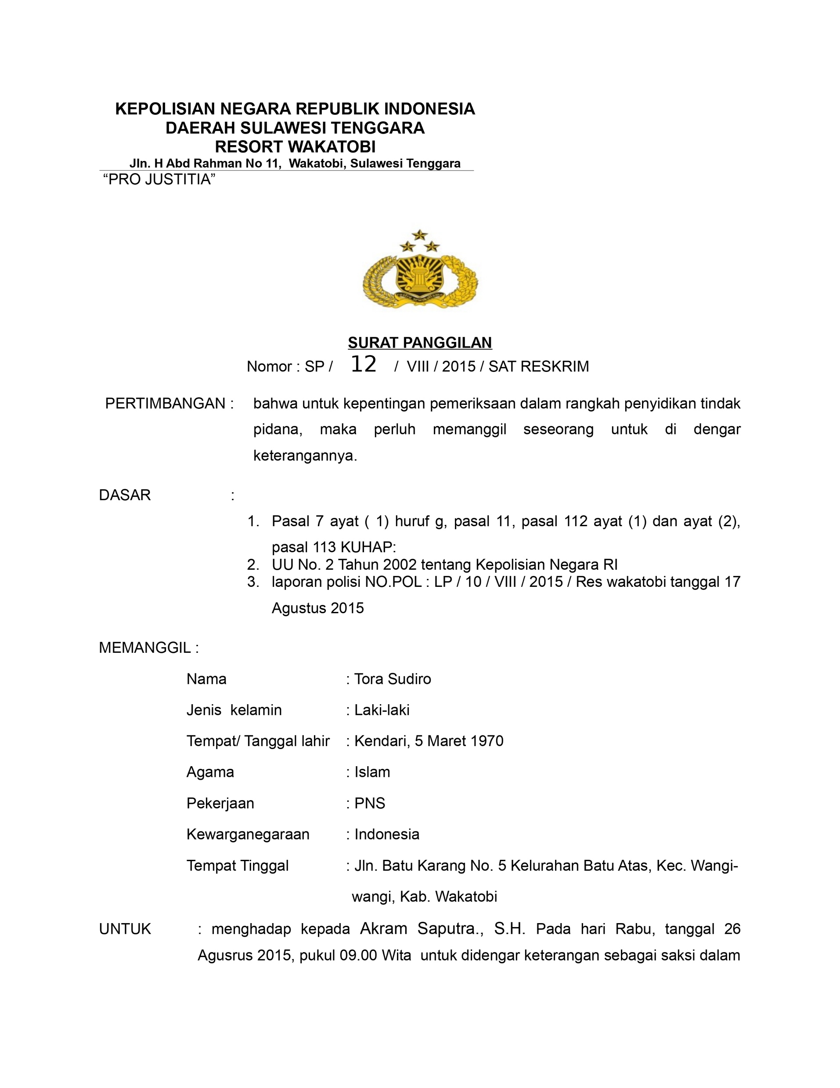
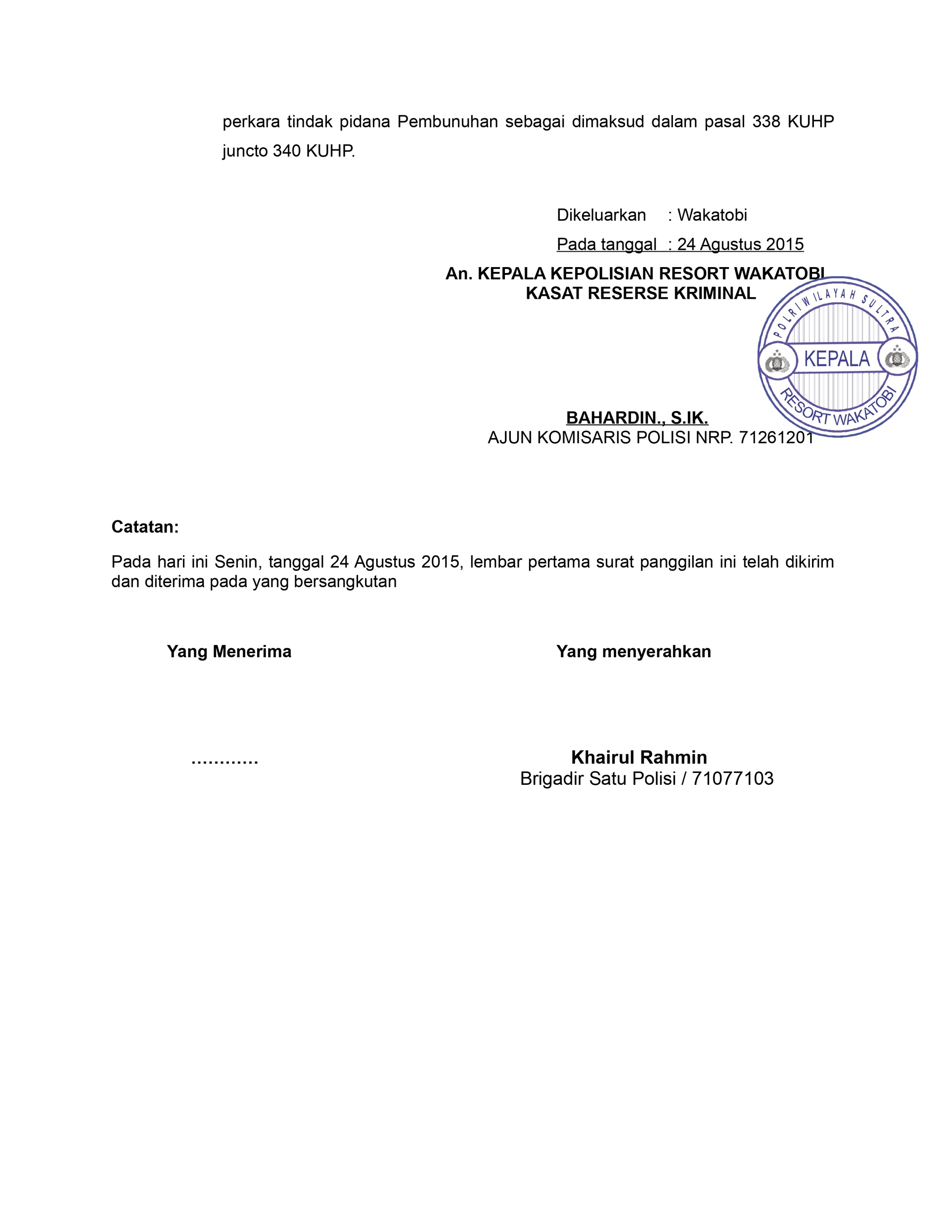
LINK

Slide 18
Template Surat Dakwaan

Slide 19
Surat Panggilan Sidang Saksi

Slide 20
Surat Panggilan Sidang Terdakwa

